Slide 1
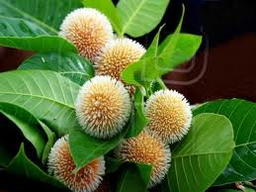
আজকের ক্লাশে সবাইকে স্বাগতম

Slide 2
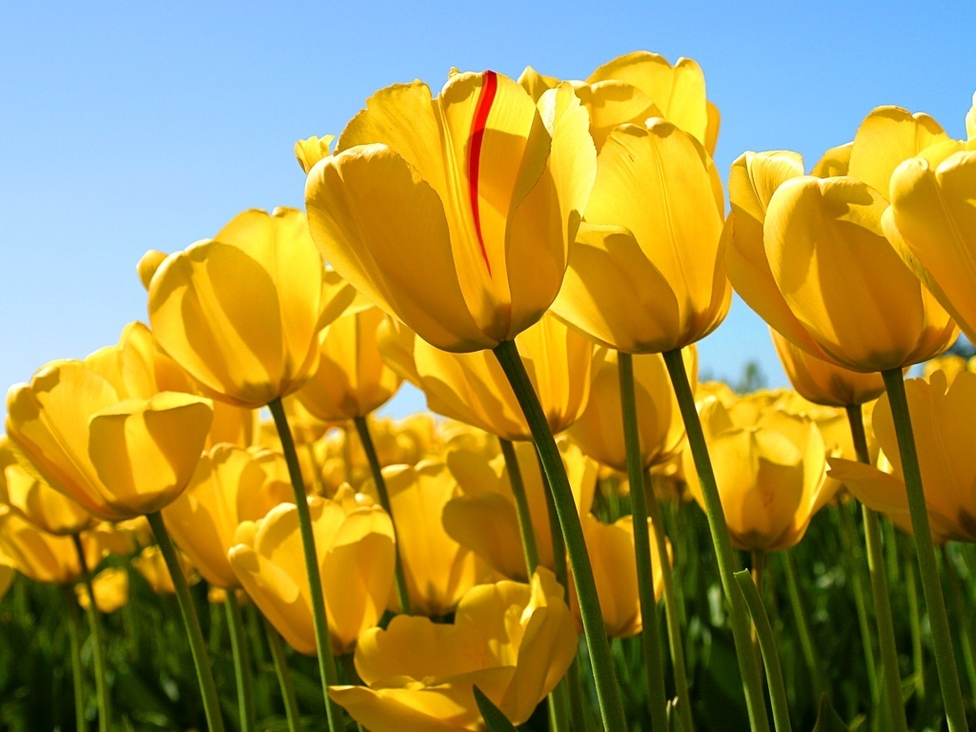
মোহাম্মাদ নেয়ামত উল্লাহ
সিনিয়র শিক্ষক
নদনা আদর্শ উচ্চ বিদ্যালয়
সোনাইমুড়ী,নোয়াখালী।

Slide 3
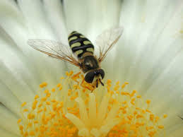

Slide 4

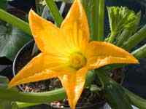

Slide 5
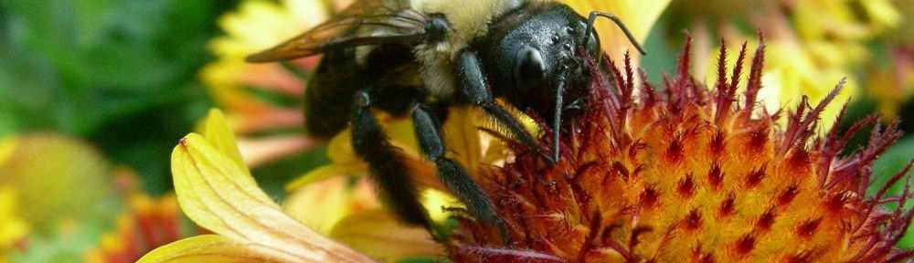

Slide 6
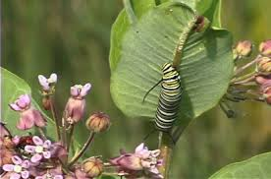

Slide 7
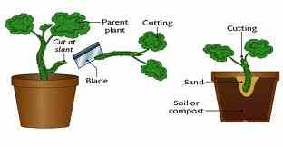

Slide 8
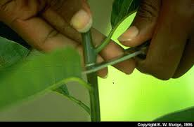

Slide 9
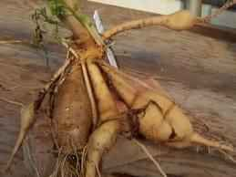

Slide 10
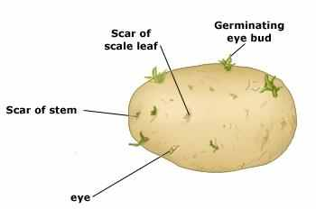

Slide 11


সাধারণ বিজ্ঞান
অষ্টম শ্রেণী
চতুর্থ;অধ্যায়
উদ্ভিদে বংশ বৃদ্ধি

Slide 12

১।যৌন এবং অযৌন প্রজননের মধ্যে পার্থক্য করতে পারবে।
২।বিভিন্ন প্রকার পরাগায়নের মধ্যে পার্থক্য করতে পারবে ।
৩।পরাগায়ন ব্যাখ্যা করতে পারবে।

Slide 13

উপস্থাপন
যে প্রক্রিয়ায় উদ্ভিদ উপযুক্ত পরিবেশে আপন জাতের জন্ম দেয় তাকে উদ্ভিদের বংশ বিস্তার বলে।
উদ্ভিদের বংশ বিস্তার 2 (দুই) প্রকার । যথা;
১।যৌন বংশ বিস্তার এবং
২।অযৌন বংশ বিস্তার

Slide 14


Slide 15
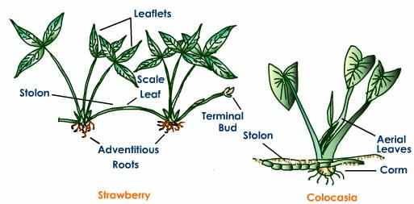

Slide 16
যৌন বংশবিস্তার
যে প্রজনন প্রক্রিয়া যৌন জনন কোষ সৃষ্টি ও দুটো জনন কোষের মিলনে হয়ে থাকে তাকে যৌন প্রজনন বা যৌন
বংশবিস্তার বলে।যেমন;আম,জাম,লাউ,কুমড়া ইত্যাদি।

Slide 18
অযৌন বংশবিস্তার
যে প্রজনন প্রক্রিয়া যৌন জনন কোষ সৃষ্টি ও দুটো জনন কোষের মিলন ছাড়াই সম্পন্ন হয় তাই
অযৌন বংশবিস্তার । কতিপয় নিম্ন শ্রেনির উদ্ভিদ যথা; স্পাইরোগাইরা ও মিউকর ইত্যাদি
উদ্ভিদে এটি হয়ে থাকে ;

Slide 19
দলীয় কাজ
যৌন এবং অযৌন বংশবিস্তার করে এমন
কতগুলো উদ্ভিদের তালিকা তৈরী কর।

Slide 20
মুল্যায়ন
পাখির মাধ্যমে প্রজনন হয় এমন ১টি উদ্ভিদের নাম বল।
ছত্রাক উদ্ভিদে কোন ধরনের প্রজনন হয় ?

Slide 21
বাড়ির কাজ
একটি ফুলের চিত্র অংকন করে তার জনন অঙ্গগুলো দেখাও।

Slide 22
সবাইকে ধন্যবাদ

